Slide 1
KADIN SAĞLIĞININ ÖNEMİ
Prof.Dr Ayşe Filiz Yavuz
ANKARA
Yıldırım Bayezit Üniversitesi Tıp Fakültesi
BİŞKEK Manas Üniversitesi
-Haziran

Slide 2
Dünya nüfusu 8 milyarı aştı
Yarısı kadın-4milyar
Kadın ortalama ömrü
Gelişmiş ülkelerde 83-85
Türkiye’de 78-82
Afrika Sahra altı, Asya’nın büyük kısmı 40-65
Sağlığa verilen önem/ ulaşabilme/ ekonomi bağımlı bir sonuç

Slide 3
Erkek ne kadar güçlü olsa ve ev ekonomisini idare etse bile
Her iş kadınlar üzerinden yürümektedir.
Çalışan kadın, anne, ev hanımı, eş…
Bu yüzden kadının sağlıklı olması daha da önemli-gerekli.
Yeni nesilleri büyüten kadın sağlıklı olmalı ki çocuk ve toplumu yönlendirmek için ayakta ve sağlam kalsın.

Slide 4
Yüce Yaratan’ın
korumaya aldığı sistem

Slide 5
Sağlık problemleri dünyada giderek artmaktadır.
Hastalık çeşitleri arttı modern dünyanın etkisi
Maliyet artışı
Doğuştan gelen hastalıkların tedavisi ile hem genetik olarak sıkıntılı nesillerin yaşaması sağlanmış
Hem de yeni tip hayat tarzı ile sağlık bozulmuştur
Hazır gıda ile beslenme, işlenmiş ve katkılı gıdalar, az hareket, fazla stres...

Slide 6
Obezite: Açlıktan daha fazla ölüme yol açan dünyanın en büyük derdi.
Beslenmiyoruz, sadece doymaya çalışıyoruz.
Yetersiz beslenme/ fazla ve kötü gıda ile beslenme
Vitamin mineral eksiklikleri
Osteoporoz denilen kemik erimesi
Hormonlu ve katkılı gıdalar ile beslenme sonucu kanser sayısında artma
Allerjik vaka artışı

Slide 7
Hareket azalması ile kalp hastalıklarında/ Şeker hastalığında… artış
Bağışıklık sisteminin zayıflaması ile enfeksiyonlarda artış.
Ilaçlara karşı direnç artışı
DÜNYANİN EN ILGI ÇEKEN KONUSU ISE….

Slide 8
ANTİBİYOTİK KULLANIMI
Akılcı ilaç kullanımı kavramı!!!
Doğru zamanda/ doğru ilaç/ doğru doz/ yeterli süre / gereksiz ve çok ilaçtan kaçınma
Türkiye’de: Akılcı olmayan AB kullanımı
Dahiliye: %6
Genel Cerrahi: %28
Üroloji: %56
Kadın Doğum: %23
                Pehlivan, ve ark. 1994

Slide 9
Gereksiz ilaç kullanımı
Mikrobiyom
Vücut steril değil
Anne karnından itibaren AB kullanımının bebek hayatına olan etkileri çok inceleniyor.
Gereksiz vitaminler/ viruslere karşı Antibiyotik kullanımı/ ağrı kesiciler…
Vücudun kendi savunma sistemi işlemez-etkisiz hale geliyor.

Slide 10
MIKROBIYOM insanların genetik olarak yüzde 99,9 aynı olmasına karsın, bağırsaktaki mikroorganizma dağılımı tamamen farklılık gösterir ve bu insanların saglık durumlarındaki çeşitliliğin temelini olusturur.
• Bilim insanları şimdi mikrobiyatanın hastalık durumunda mı bozuluyor, yoksa mikrobiyota bozuk olduğu için mi hastalanıyorsunuz sorusunun yanıtını arıyor.

Slide 11
Disbiyoz sonucu olusan hastalıklar
Obezite,
Ateroskleroz,
Tip 2 diyabet,
Psikiyatrik hastalıklar,
Bagırsak hastalıkları
BU YAPIYI BOZAN TEMEL ILAÇ ANTIBIYOTIK

Slide 12
Ayrıca eksik ve yanlış kullanılan antibiyotiklerden dolayı direnc gelişimi
Nazokomial enfeksiyonların artması

Slide 13
Dünyada Sağlık Temel Meseleleri
Temel temizlik hizmetleri: temiz içme suyu/ kişisel bakım
Mikrobesin destekleri ( Iyot, Demir, folik asit, Cholin, D ve A vitamini …)
Çevre ve iş ortamındaki zehirli maddelerin uzaklaştırılması (kurşun, silikoz)
Yapay zeka sistemlerinin dogru kullanılması
ÜZERINDE YOĞUNLAŞTIRILMAKTADIR

Slide 14
TARAMA
EN IYI VE DOGRU SAGLIK UYGULAMASI-HASTA OLMAMAK
OLUNUYORSA ERKEN TANIMAK VE TEDAVI ETMEK
Tedavi edilebilir hastalıkların tanınması, taranması ve erken tedavisi, bulaşmanın önlenmesi
Anamnez ile 3 kuşak soyağacı çıkarma: aile riskinin tespiti
Tarama programları :meme/ kalın barsak/ rahim ağzı Kanserleri
Anne karnında erken tanı ile ağır hastalıklı bireylerin doğumunu önlemek

Slide 15
Anne-bebek ölümlerini azaltmak
Aile Planlaması
Sağlık Eğitimi
Doğum şekli SEZARYEN MI/ NORMAL DOGUM MU

Slide 16
Aşılama-bağışıklık güçlendirilmesi
Trahom
Tetanos
Sıtma
Polio aşılamaları ile
Türkiye’de2009 da bunlar eradike edildi.
Çocukluk çağı hastalıklarının aşıları

Slide 17
Dünya Sağlık Örgütü’nün sağlık tanımı
Bedenen
Ruhen
Zihnen
Sosyal yönden tam bir iyilik hali içinde olmak ve hayatı öyle sürdürmek

Slide 18
SAĞLIKLI YAŞAM BECERİLERİ
Obezite, BMI ayarlaması
Stres
Ağız hijyeni
Sigara alkol bıraktırma
Spor yapma bilinci
Beslenme bozuklukları
ıyot demir Dvit B12 folik asit cholin
,

Slide 19
Güvenli cinsel ilişki
Cinsel yolla bulaşan enfeksiyonların (CYBE) önlenmesi ve AIDS ile mücadele
Yaygın aile planlaması hizmetleri, aile planlamasında bilgilendirme-eğitim-iletişim ve danışmanlık
İnfertilitenin önlenmesi ve tedavisi
Güvenli olmayan düşüklere son verilmesi
Sosyal, kültürel ve davranışsal faktörlerin düzenlenmesi

Slide 20
SAGLIKLI YASAMAYI BOZAN FAKTÖRLER
Sigara..en bilinen ve önlenmesi gereken (sağlık/ ekonomik kayıp!!!)
Alkol (sağlık/ ekonomik kayıp!!!)
Obezite (sağlık/ ekonomik kayıp!!!)
Hareketsizlik
Yeni tip mikroplar-virusler

Slide 21
Sigara
Rahim ağzı ve Akciğer kanseri.
Kalp hastalığı
Kısırlık
Gebelikte içilince: Düşük ağırlıklı bebek doğumu/ dudak damak hasarlı bebekler/ ani ölen bebek sendromu / bebek akciğer gelişme gerilikleri

Slide 22
SIGARA NEDEN ZARARLI
Içinde çok miktarda kanser yapici madde var
Bağışıklık sistemini bozuyor
Akcigerlerin fonksiyonunu bozarak hucerelrin oksijen almasini engelliyor.
VUCUDU YASATAN SEY DOKU OKSIJENASYONU
Oksijen az…..........HÜCRE ÖLÜMÜ/ GANGREN

Slide 23
Cinsel Yolla bulaşan hastalıklar
HPV –kanser ve siğiller
HIV-AIDS,
Sifiliz-FRENGI (Frenk hastalığı)
ilaca dirençli gonore-bel soğukluğu
TBC-Verem
AILE KAVRAMI ÖNEMLI

Slide 24
Bu mikroplar neden arttı
Cinsel yonelim degisikligi,
Cinsellik ile ilgili değişiklikler
Evlenmeden önce cinsellik ve fazla erkek eş
Ilaçlara direnç gelişimi

Slide 25
Diğer cinsellikle ilgili problemler
Kürtaj
18 yaş altındaki gebelikler
Bosanma- Tek ebeveynli aile
azalmıs dogurganlık oranları
Artan sezaryen oranları

Slide 26
Besin allerjileri
beslenme sorunları salgını
Obezite
Veganlık
Vejeteryanlık
Glutensiz beslenme

Slide 27
ÖNEMLI
Yalnızlık salgını
Öz kıyım
Bunlar dünyanın en hızla yayılan hastalık durumları.
RUHSAL SAĞLIK
Şehirleşme arttıkça artan bir mesele-DSÖ’nün sağlık tanımı vurgusu önemli

Slide 28
OBEZITE-ŞİŞMANLIK
METABOLIK SENDROM
Asagıdakilerden en az biri:
Diabetes mellitus
Bozulmus glukoz toleransı
Insülin direnci Asagıdakilerden en az ikisi:
Hipertansiyon (sistolik kan basıncı >130, diyastolik kan basıncı >85 mmHg veya anti- hipertansif
Dislipidemi (trigliserid d zeyi > 150 mg/dl veya HDL duzeyi erkekte < 40 mg/dl, kadında < 50 mg/dl)
Abdominal obezite (VKI > 30 kg/m2 veya bel çevresi: erkeklerde > 94 cm, kadınlarda > 80 cm)*

Slide 29
Tüm muayenelerimizde ilk olarak BMI hesaplanmalı
Body mass index (BMI)= weight(kg)/height (m2)
BMI < 18.5, düşük kilo.
BMI 18.5-25,normal.
BMI 25-30,fazla kilo BMI > 30 obese
Class I (BMI 30 – 34.9),
Class II (BMI 35 –39.9)
Class III (BMI > 40) ölümcül obez

Slide 30
Elma tipi
Armut tipi sismanlık
Estetik sıkıntı
Bütün kanserlerde artış
Bütün hastalıklarda artış
Kemik ve eklem hastalıkları
Kısırlık artışı
Myom, polip, anormal rahim, adet kanamal®i

Slide 31
Maliyeti çok yüksek-kiyafet, yiyecek, büyük yatak, tedavi, artmış hastalıklar…
Maliyet hesabı sadece tedavi masrafı degildir!!!
Ölüm oranları yüksek
Ömür kısa
Ameliyatları çok zor
Dünyada açlıktan daha fazla şişmanlıktan ölüm var

Slide 32
Obezite için harcanan maliyet ile dünyadaki açlar en az 3 defa doyuruluyor.
Yani dünyadaki açlık sebebi besin yetersizligi degil.
BIR BILINÇLI POLITIKA ILE MILLETLERIN YANLİS YÖNETILMESI VE GELIŞMIŞ ÜLKELERE MAHKUM EDILMESI KONUSU

Slide 33
OBEZITE KADIN HAYATINDA MUTLAKA TEDAVI EDILMESI-ÖNLENMESI GEREKLI ONCELIKLI HASTALIKLARDAN.
Yalan bütün kötülüklerin anası
SISMANLIK-Bütün hastalıkların anası

Slide 34
Nasıl korunalım
Bilincli beslenme
Spor
Cocukluktan baslayan beslenme düzeni
Yiyecek reklamları ve hazır gıdalardan uzaklasma
Mutlaka dikkate alınmalı

Slide 35
ANEMİ-KANSIZLIK
DÜNYADAKI KADİNLARİN % 50 SINDE VAR.
ADET olma-her ay düzenli kanamak, kan kaybetmek
DOGUMLAR
ET YEMEME
Anormal adet kanamaları ve düzensizlikler

Slide 36
DSÖ
Gebelerde 10.5 alti
Gebe olmayanlarada 12 alti=anemi
TC de oranlari
Gebelerde % 40
Gebe olmayanlarda % 20-40 arası….çok yüksek rakamlar
Bu aslında sunu gösteriyor. Kadınlarımızın şişmanlik oranı % 35. kansizlik oranı % 40 YANLİŞ VE KÖTÜ BESLENME

Slide 37
Düzenli kan sayımı-basit tetkik/ ucuz
Adet döneminde kan hapı kullanma
Demir içeriği yüksek gıda ile beslenme(et, ciğer, yumurta, üzüm, pekmez)
Kan sayımi kontrolleri
Kan kaybina yol açan hastalıkların tedavisi
Gizli kanamaların araştırılması

Slide 38
KANSER
5 yıllık sağ kalma oranları: Tedavi edilmiş olan hastaların 5 yıl sağ kalma oranlarını ifade eder.
Yumurtalik kanserinde % 30-40
Serviks kanserinde tüm evreler için % 70-60 arasında
Endometrium kanserinde ,, ,,, % 85-55 arasında

Slide 39
MEME KANSERI
50 li yaslarda bir kadının meme kanserine yakalanma riski geride kalan hayatı boyunca 1/10.
80 yaşında bu risk 1/8 kadın.
65-70 yaşlarında bu risk en yüksek rakama ulaşır:Yılda 100.000 kadında/ 410-450
Kadın hayatı uzadıkça menopozdaki kadın sayısında artış …meme ca sayısında artış…HRT ile ilgili tartışmalar daha sık.

Slide 40
Kadınların ortalama ömrü dunyada bütün dünyada uzamıştır.
Dünyadaki kadınlarin % 90 ının menopoz yaşına ulaşmaları mümkün olmuştur.
Meme Ca en sık 2 kanser olmasına rağmen ,ölüm oranında geridedir,yani çok sayıda kadın ömrünü meme Ca li olarak devam ettirir.

Slide 41
Estrojen-kadınlık hormonu meme dokusunda hücrenin çoğalma hızını artırır.
Meme epitel ve yağ dokusunun bu hormona merakı çok yüksek.
Estrojen memede kanser hücre sayısının coğalmasını artırır.

Slide 42
Sıfır risk ,tıpda yoktur.
Alkol,sigara,obezite yüksek risk taşır.
Menopozda verilen hormonlar kontrollu verilirse korkmaya gerek yoktur.
Düzenli takip her durumda gereklidir.
.

Slide 43
Erken tanı yöntemleri sayesinde Meme Kanserinde iyileşme oranın çok yüksek seviyelere çıktığı görülmüştür.
Erken tanıların ise pek çok kez Kendi Kendine Meme Muayene sayesinde ortaya çıktığı görülmektedir.
Ancak çoğu kez bu durum eğitim seviyesi ve refah düzeyi yüksek bireylerde karşılık bulmaktadır.
Her kadın kendini muayene etmeyi öğrenmelidir.

Slide 44
Meme kanseri en sık görülen KADİN kanserI (%23)
2002 de 1.15 milyon yeni vaka
Olguların %50 den fazlası gelişmiş ülkelerde 361,000 Avrupa da (27.3% ) ve 230,000 kisi Kuzey Amerika (31.3%).
Meme kanserli hastalarda tüm evrelere göre 5 yıllık sağkalım oranları,gelişmiş ülkelerde %83 iken, gelişmekte olan ülkelerde %53 olarak bildirilmektedir. Aradaki bu önemli fark, gelişmiş olan ülkelerde tarama mamografisi sayesinde erken tanı ve daha iyi tedavi
olanakları ile açıklanabilir.

Slide 45
KABA HESAP
Kırgızistan nufusu 6 milyon
Yarisi kadın. 3 milyon
Her 7-8 kadında bir meme ca ortaya çikıyor.
Bunu 10 kadında bir desek
3 oo ooo kadın.
Hangimiz kontrol yaptirdi/ meme muayenesi yapti.

Slide 46
Ayna karsisinda her banyodan sonra kendinizi ve memenizi incelediniz mi
Eller yukarıda
Eller belde
El ile hafifce bastirarak muayene????

Slide 47
GENETİK RİSK İÇİN KRİTERLER
%20-25 den fazla meme ve over kanser riski olan hastalar
Meme ve over kanser öyküsü olan hastalar
Kendisinde ve yakın akrabasında over kanseri veya premenapozal meme kanseri olan hastalar
Over kanseri olup askenazi yahudi olan hastalar
50 yaşında veya altında meme kanseri olup yakın akrabasında over kanseri yada erkek yakınında meme kanseri olanlar
40 yaş veya altında meme kanseri olup askenazi yahudi olan hastalar
Yakın akrabasında BRCA1-2 mutasyonu olduğu bilinen hastalar

Slide 48
%5-10 dan fazla riski olanlar;
40 yaşında ve daha önce meme kanseri olan hastalar
Over kanseri,peritonel kanser ya da yüksek gradeli tuba kanseri olan hastalar
Bilateral meme kanseri olan hastalar (50 yaşın altında)
5o yaşın altında kendisinde ve yakınında meme kanseri olan hastalar
50 yaşın altında meme kanseri olan askenazi yahudi
Kendisinde ve en az iki yakınında meme kanseri olanlar

Slide 49
Meme muayene önerileri
20-49 yaş arası:Her ay adet tarihinden 7 gün sonra veya her ayın belirli bir günü periyodik olarak kendi kendine muayene yapılmalıdır.Yılda 1 kez hekim tarafından muayene yapılmalıdır.
Ailede-akrabalarda meme-yumurtalik kanseri varsa daha da dikkatli olunmali.
Ozellikle anne tarafında!!!!!

Slide 50
RAHIM AĞZI KANSERI
Gelismemis toplumlarda orani daha yüksek
Taranmasi ve önlenmesi mümkun
Sebebi mikroplar
HPV virusu
GECIS YOLU CINSEL ILISKI

Slide 51
Tarama programlari ile bütün dünyada yok edilmeye calisiliyor.
Risk faktörleri cok
Sigara
Coklu cinsel es
Eslik eden baska mikroplarin varligi
Erken yasta ve cok dogum yapmak…

Slide 52
Tedavisi zor ve pahali.
Erken tani ile basit ve cabuk/ ucuz
Tarama programi yapilan üc kanserden biri.
Yillik kontrol
3 yil ara ile smear alınmasi
Kondom/ prezervatif ile korunma

Slide 53
Türk Cumhuriyetlerinde
tarama programi ile
önlenmesi sart ve mümkün olan hastalıklardan birisi

Slide 54
KEMIK ERIMESI
Yıllık kemik kaybı: % 0.5-1/yıl
Kadınlara OP bağımlı Kırık oranı erkeklerin 4 katı
Kadınların % 50 si kırık sonrası eski haline-hareketli- geri döner.
% 12-40 ı ise 6 ay içinde ölür. (% 50 si riskli, komplike)

Slide 55
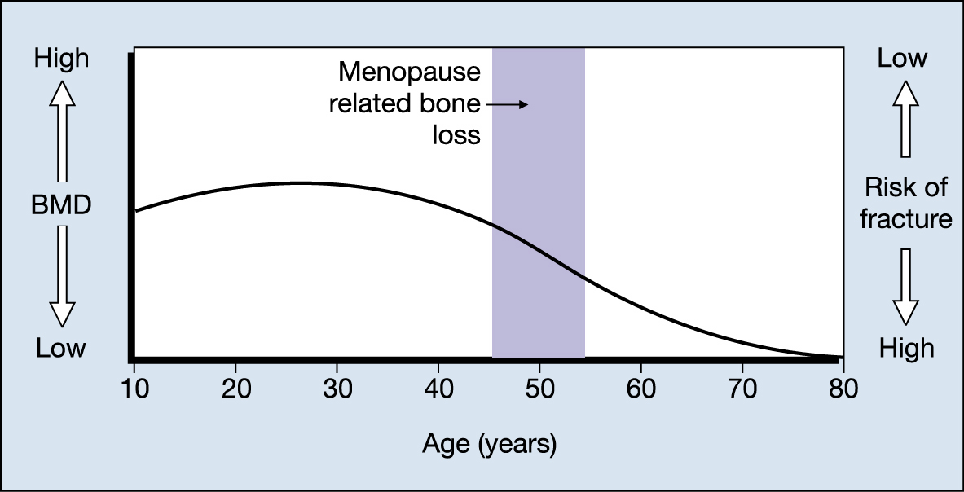
Bankaya para koyun!!!

Slide 56
Osteoporoz SİSTEMİK bir kemik hastalığıdır.
OSTEOPOROZ= sessiz epidemik hastalık/ kemiklerin sessiz hırsızı
Covid bitti. Bu hastalik devam edecek ve bitmeyecek

Slide 57
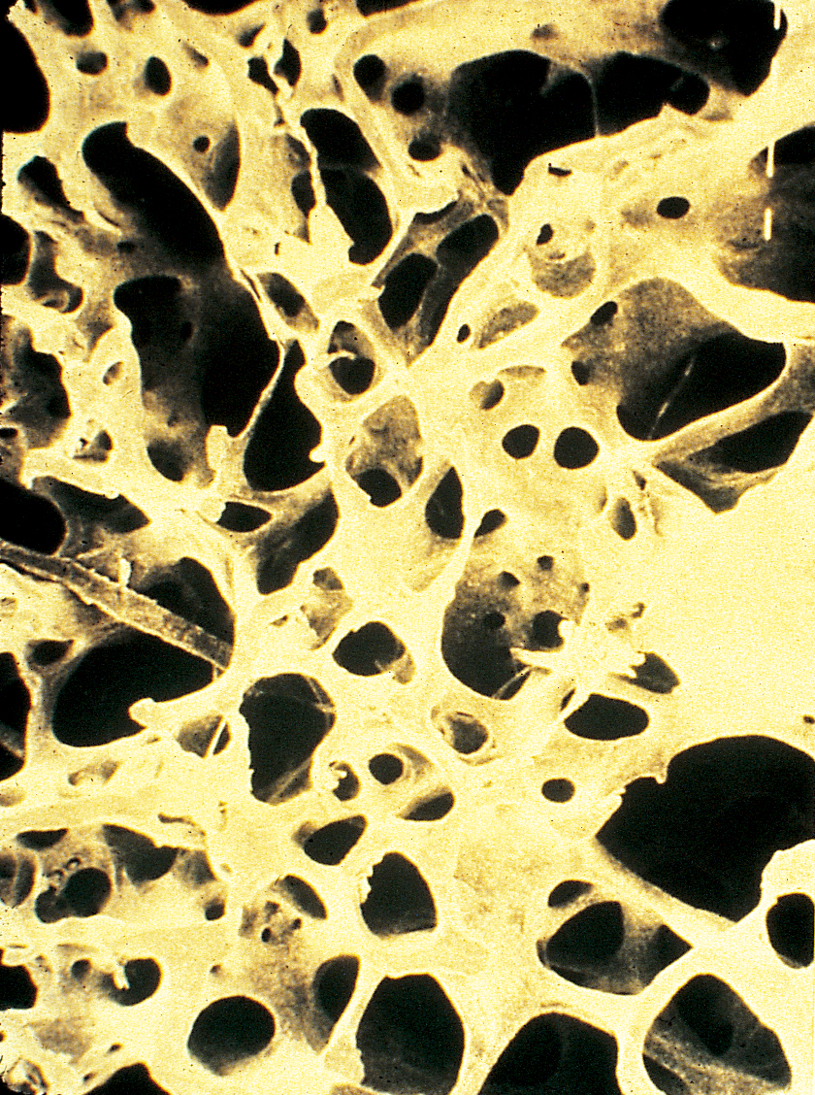
Normal kemik

Slide 58
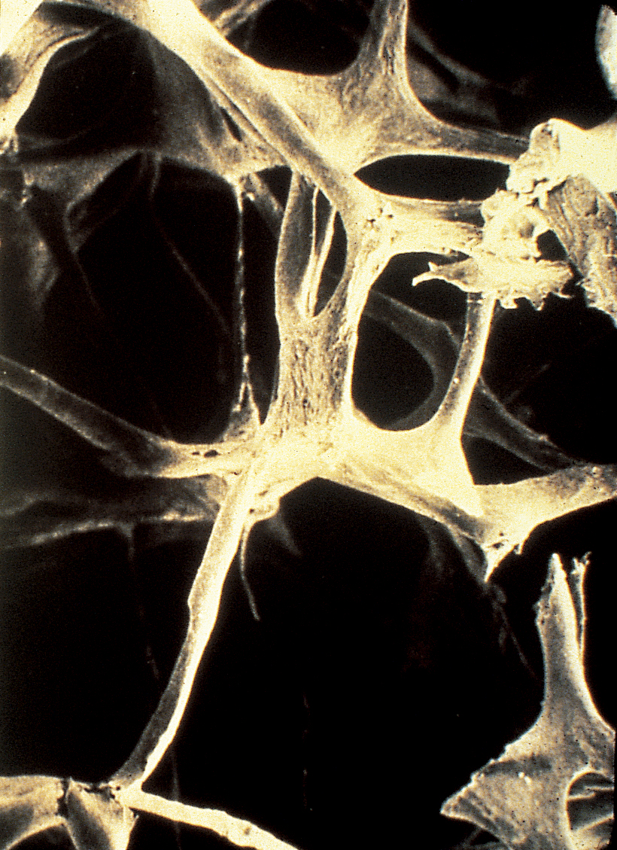
Kemik erimesi

Slide 59
Dünya nüfusunda yaşlanma, uzun yaşama arttıkça oranı OP. da artmaktadır.
50 yaş civarında % 4
80 yaşında % 50
Yaşlı nüfusunun artışına bağlı olarak gelecekte OP oranı ve buna bağlı kırık riski artacak. 2050 yılında kırık sayısının 5-6 milyon olabileceği tahmin ediliyor.

Slide 60
Değişmeyen sabit riskler…….Değiştirilebilir/ önlenebilir
Kadın olmak……………………..............düşük kilo/sedanter hayat
Beyaz ırk…………………….........................................sigara/ alkol
65 yaş üstü olmak………………....yetersiz kalsiyum ve D vitamin
Aile öyküsü…………...Anovulasyon/ hipotiroidi/hipoparatiroidi
Kırık öyküsü……………………….....Kr renal yetm/ sistemik KS kullanımı
Erken menopoz…………………...Heparin/ anti konvülsan ilaç/ GnRh antagon.

Slide 61
ETKILI FAKTÖRLER
Genetik durum
Endokrin durum
Diyet ve fiziksel aktivite
Estrojen miktarı-yani menopozda olup olmamak

Slide 62
Klinik olarak ancak patolojik kırık veya bunların işaretleri olursa tanı koyulabilir.
AĞRI/ BOY KISALMASI/ AKUT KIRIK BULGULARI
İlk olarak vertebrada çökme kırıkları
Ön kolda colles kırığı en sık meydana gelir.
75 yaş üstünde kalça kırıkları artar. Bunların da 1/6 si ölür.

Slide 63
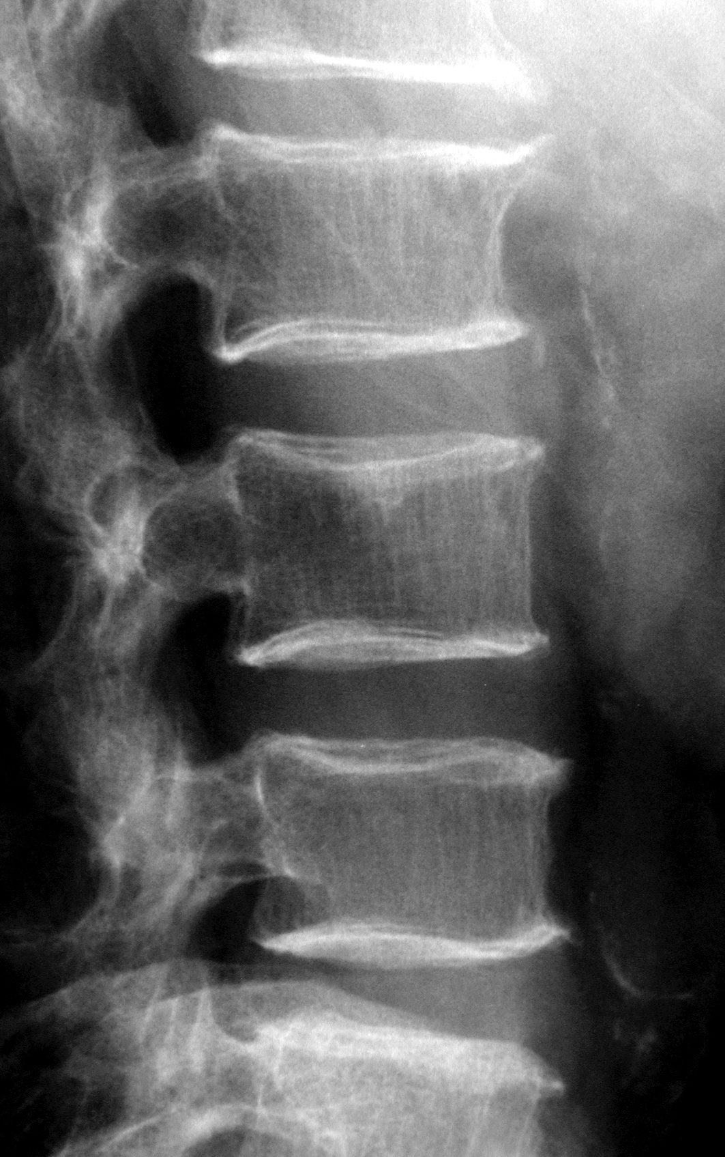

Slide 64
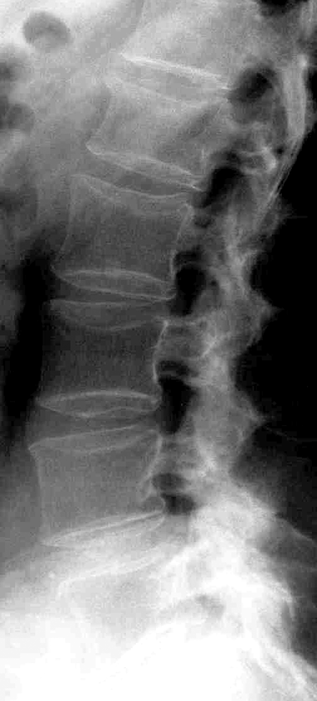
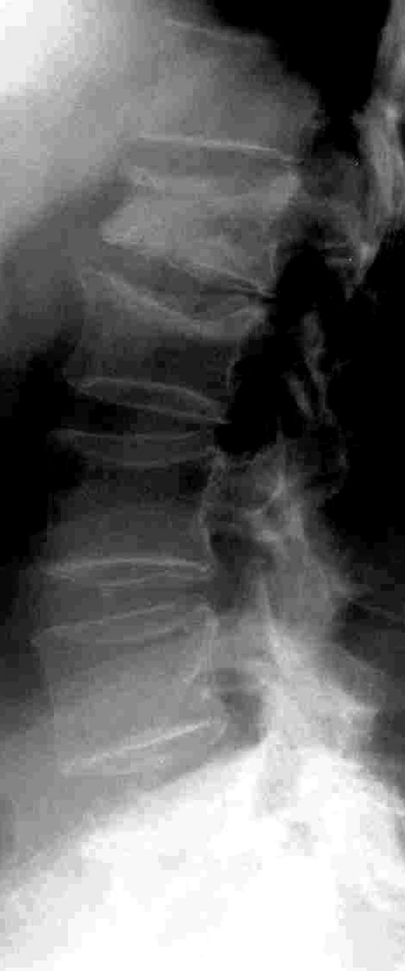
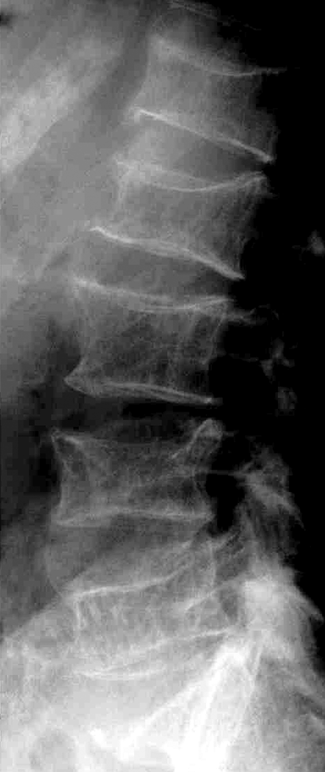
Compression fractures of lumbar vertebrae
L1
L2

Slide 65
Tedaviden daha önemli.
Kalça koruyucu alet
Destek aletleri-baston
Düşmelerin engellenmesi
Kasların güçlendirilmesi (egzersiz, spor)
Düşmeyi kolaylaştıran etkilerin düzeltilmesi (kaygan zemin, kilim ve merdivenlerden korunma, bunların düzenlenmesi)
Hasta eğitimi
Beslenme
Yaşam tarzı düzenlenmesi
Aktivite sağlanması

Slide 66
D VITAMINI EKSIKLIGI
Bu da bir gizli epidemi-pandemi
Oldukça yaygın
Kemik erimesinde de etkili
Yeterli güneş ve vitamin alımi gerekli.
Senede bir kontrol gerekli
Tedavisi kolay

Slide 67
İDRAR KAÇIRMA-IDRAR ENFEKSIYONLARI
Gunumuzde orani giderek daha fazla artan bir sikayet halini almistir.
Bunun sebebi sosyal hayatin bu sikayeti teteiklemesi(uygun yerde bu ihtiyaci karsilamakta zorlanma, uzun sure ayakta kalma, sedanter hayatin artmasi ile kas fonksiyonlarinda zafiyet ? )
Hastalarin bu sikayetlerini aciklamaktan utanmamayi öğrenmesi ?
Ortalama omrun artmasi, menopoz doneminde daha uzun yasam suresi …daha fazla hastanin bu sikayetle karsilasmasi

Slide 68
Sıklığı % 4-50 arasinda degismektedir.
Kadinlarda erkeklerden 6-10 kat daha fazladir.
Postmenopozal kadinlarin % 60-70 idrar kaçı®maktadır.
Her kadin dogum muayenesine gelen hastada, pelvik bolgede sikayeti olan hastada sorulmasi gereken semptomlardan olmalidir.
Semptomlar: Idrar kacirma, gece tuvalete çıkma, sık sık idrar yapma, acil sikisma hissi ), tam bosaltamama, pelvik agri (ozellikle idara bosaltimini takiben)

Slide 69
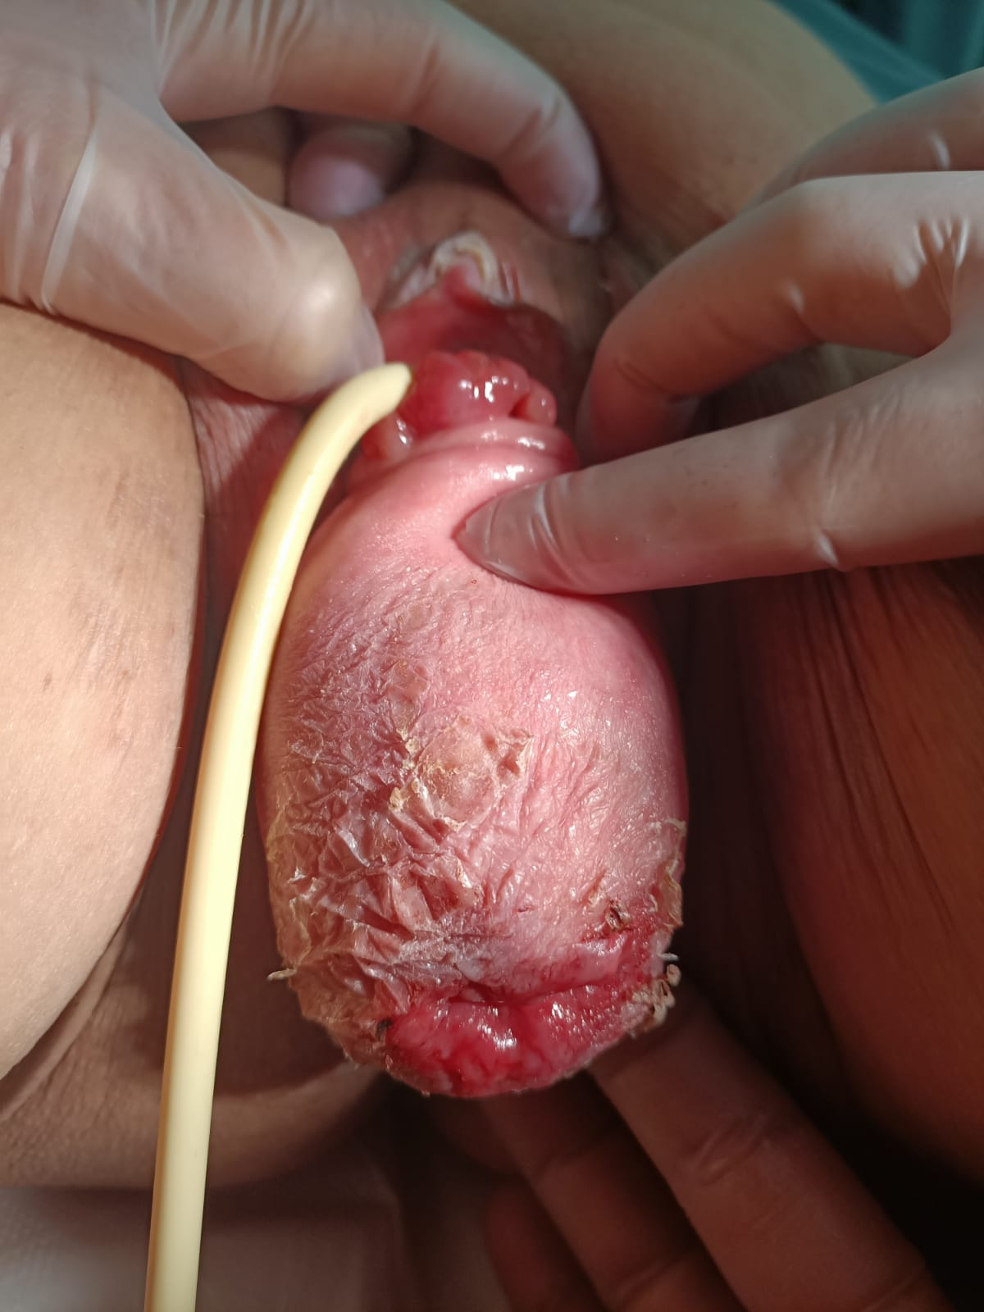

Slide 70
sebep
Menopoz
Sik dogum yapmak
Iri bebek dogumu
Pelvik tumorler
Kronik kabizlik veya ishaller
Obezite
Yaslanma

Slide 71
Diabet
Diuretik kullanma
Cay, kahve, asitli icecek tuketiminde artis
Kronik obsturtif akciger hastaliklari
Pelvik relaksasyon
Gecirilmis cerrahi(pelvik bolge)

Slide 72
En onemli ve unutulmamasi gereken faktor;
Uriner enfeksiyonlar
Kadinlarda ozellikle tekraralayan uriner enfeksiyonlar, direncli sujlar sonucu inkontinans daha fazla ortaya cikar.

Slide 73
Tipine göre tedavi
Ilac ile
Cerrahi ile
ikisi birden
Pelvik taban egzersizleri

Slide 74
KISIRLIKTAN KORUNMA
Evlendikten sonra bir süre beklemek: Evlilğe alışma, biraz keyfini çıkarma isteği
Çevresel faktörlerin eklenmesi-Sigara, klahve, alkol, uyusturucu, zehirli gazlar, trafikte uzun kalmak, kimyasal maddeler-temizleyiciler vs
Enfeksiyon gecirmek, Evlendikten sonra enfeksiyon gecirmek ve tüplerin tıkanması, karın icinde yapışıklıkların olması oranı artar.
Ameliyat olmak, kanser olmak ve ileri tedavi uygulanmasi (kemoterapi, radyoterapi

Slide 75
Korunmadan devam eden evliliklerde 1 yıl bekleyip hala gebelik olmuyorsa hemen tetkik başlamalı.
Çünkü bir yıl içinde kadının düzenli bir evlilik hayatında % 90 gebe kalması gerekir.
1 ay sonra: 15 % - 20 %
6 ay sonra: 50 % - 75 %
1 yıl sonra...: 80 % - 90 %

Slide 76
Evlilik yaşının gecikmesi-Yumurta ve sperm sayisinda azlama, kalite azalmasi, uterus faktörleri
Kısırlık oranları yaşa göre
20-24 years: 7-10 %
25-29 years: 9-12 %
30-35 years: 15-18 %
35-40 years: 22-25 %
40-44 years: 29-35 %

Slide 77
Zayıf olma istegi ile aşırı egzersiz veya yağ dokusunun çok azalması
Yaş ilerledikçe artan sekonder hastalıklar myom, çukulata kisti, polip, rahim ağzı hastalıklarının görülmesi ve bunların tedavisi ile gebe kalmanın zorlaşması

Slide 78
Kilo alma, hormonal olumsuz etki, PCO
Obesite-asiri kilo/ yağ dokusunda yapilan olumsuz hormonlar/ merkezi hormonların-FSH baskilanmasi

Slide 79
TIROID HASTALİKLARİ
Dünyada çok yaygın
Virusler
Yanlış beslenme
Bağışıklık sisteminin yanlış çalışması
Olumsuz pek çok sonucu var.
Kisirlik, sismanlik, adet duzensizlikleri, depresyon...

Slide 80
NE YAPILMALI
Kilonuzu kontrol ediniz
Duzenli spor, egzersiz, vaktiniz yoksa yurume, merdiven çikma
Sebze agirlikli beslenin
Susuz kalmayın.
Yilda bir kadın doğum, meme, guatr muayenesi
Yilda en az bir kere kan sayımı yaptirin

Slide 81
Kadın ve modern tıp yönlendirmesi
Guzellikle yaslanma karşıtlıği ile ilgili uygulamalar
Sağlığin temeli önce koruyucu hekimlikten geçer
Gerekli olanlar önceliklidir.
Modern tıbbın dayatmalarını dikkate almak bizlerin ve ulkemizin ekonomisine
Onceliklerine, sağlığına fayda değil zarar verir.
Modern uygulama ve yönlendirmeler hayatı onem tasimiyorsa uzak dönem sonuçlarını bilmiyorsak
temkinli davranılmalıdır.

Slide 82
Bizler
Yani TÜRK KADINLARI
TURK CUMHURIYETLERINDEKI HEPIMIZ
Dunyanin selameti icin
Hem kendimiz hem bizim yetistirdigimiz evlatlar
SAĞLIKLI OLMAK ZORUNDAYIZ

Slide 83
TÜRK KADİNİNIN OLMADIGI DÜNYA EN KISA ZAMANDA YIKILMAYA GIDER.
Akilli, saglikli ve ayakta olmaya mecburuz.
Yeni modern denilen ve kadini özgürlestiriyoruz derken, onu meta haline sokan-sadece güzel ve çekici- olmaya zorlayan yabanci algisini dikkate almamaliyiz

Slide 84
Yabanci seyyahlar
TURK KADINI GUZEL’ diye yazar.
Fransa’da bu kadar çok estetikli kadın yok
Avrupa’da yok.
Iran, Türkiye, Turk cumhuriyetlerinde giderek artan bir tek tipte kadin görüntüsu
Biz meta degiliz/ biz aklimizla gayretimizle var olan kadınlarız.

Slide 85
Hastalıktan korkmayın. GEÇ KALMAKTAN KORKUN
Kontrollerinizi yaptırınız. Erken tedaviye başlayınız
Gereksiz ilaç kullanmayınız.
Doğru besleniniz
Asla kilolu olmayınız
Hem kendiniz hem aileniz için
Milletin sağlıklı olması için sağlığınıza dikkat ediniz.
Kadının olmadığı/ hasta olduğu toplumda her şey bitmiş demektir•

Slide 86
Bütün Kırgızistan Türkü hanımlara ve
Dinleyenlere
Sevgilerimi sunuyorum.

